Slide 1

PRESENTACION DE LA APLICACION
Versión 0.0.34

Slide 2
¿QUE ES “INCENDIAPP”?
IncendiApp es un proyecto realizado para la materia “Laboratorio VI” de la carrera de Programador Universitario en Informática (P.U.I), en su versión 0.0.34.

Slide 3
PROPOSITO DE LA APLICACION
El propósito de esta aplicación es la recopilación de datos referido a eventos (catástrofes, accidentes, incendios, etc.) que se produzcan en una determinada zona, lo que permitirá consultar la información por medio de otros aplicativos a fin de que autoridades, medios, ONG u otras organizaciones permitan elaborar informes, generar concientización, o alguna otra campaña que sirva para sus intereses.
Tambien permitirá la creación de usuarios, login y cambio de contraseña, cada usuario tendrá ciertas funciones dentro de la app a detallar mas adelante.

Slide 4
REQUISITOS MINIMOS
Se requiere para su instalación un teléfono/Tablet con el sistema operativo Android en su versión 11 y versiones posteriores. Permisos mínimos como geolocalización, almacenamiento, acceso al teléfono y ubicación GPS.

Slide 5
USUARIOS Y FUNCIONES

Slide 6
EXPLICACION DE USUARIOS
Existirán cuatro tipos de usuarios: Administradores, validadores, básicos y anonimos. La aplicación mostrara distintas pantallas y menús dependiendo el usuario que haga uso de la aplicación.
Un usuario que registró sus datos deben ser validados por un administrador de cuentas desde una solución desarrollada para ese propósito, donde el administrador decidirá que rol tomará el usuario registrado.

Slide 7
ADMINISTRADORES
Estos usuarios tendrán la capacidad de dar de alta, modificar o borrar datos de los eventos que se les fueron informados, podrán acceder a las siguientes funciones:
Administración de eventos (agregar, quitar o modificar datos).
Listado de eventos y visualización de datos de los mismos.
Posibilidad de activar el botón antipánico.
Posibilidad de realizar llamadas a distintos números de emergencias dependiendo de la urgencia.

Slide 8
VALIDADORES
Estos usuarios tendrán la capacidad de validar o quitar la validación de los eventos que fueron cargados por los usuarios administradores. Accederán a las siguientes funciones:
Validación de eventos.
Listado de eventos y visualización de datos de los mismos.
Posibilidad de activar el botón antipánico.
Posibilidad de realizar llamadas a distintos números de emergencias dependiendo de la urgencia.

Slide 9
USUARIOS BASICOS
Estos son usuarios que tendrán las funciones similares al del usuario anónimo, pero con la añadidura de la posibilidad de usar el botón antipánico. Tendrán las funciones de:
Listado de eventos en curso y visualización de datos de los mismos.
Posibilidad de activar el botón antipánico.
Posibilidad de realizar llamadas a distintos números de emergencias dependiendo de la urgencia.

Slide 10
USUARIOS ANONIMOS
Estos son usuarios que no poseen sus datos registrados en la aplicación. Tendrán las funciones de:
Listado de eventos en curso y visualización de datos de los mismos.
Posibilidad de realizar llamadas a distintos números de emergencias dependiendo de la urgencia.

Slide 11
INTERFAZ DE USUARIO

Slide 12
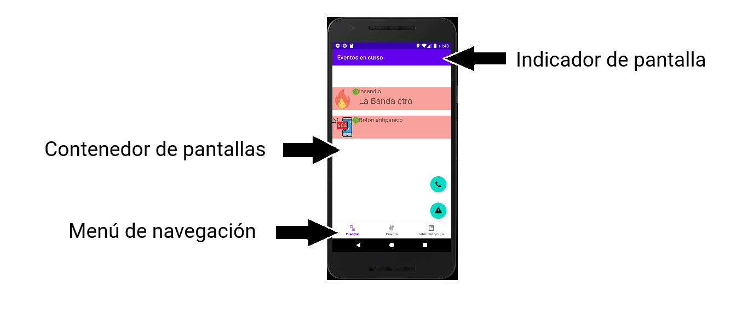
PANTALLA DE INICIO
En la pantalla de inicio de la aplicación se mostrarán diferentes controles por los cuales el usuario tendrá la información de en qué pantalla está situado, navegar entre las diferentes pantallas con funciones principales y mostrar cada vista. Por defecto, la aplicación iniciará mostrando la pantalla “Listado de eventos” por defecto.

Slide 13
APARTADO EVENTOS

Slide 14
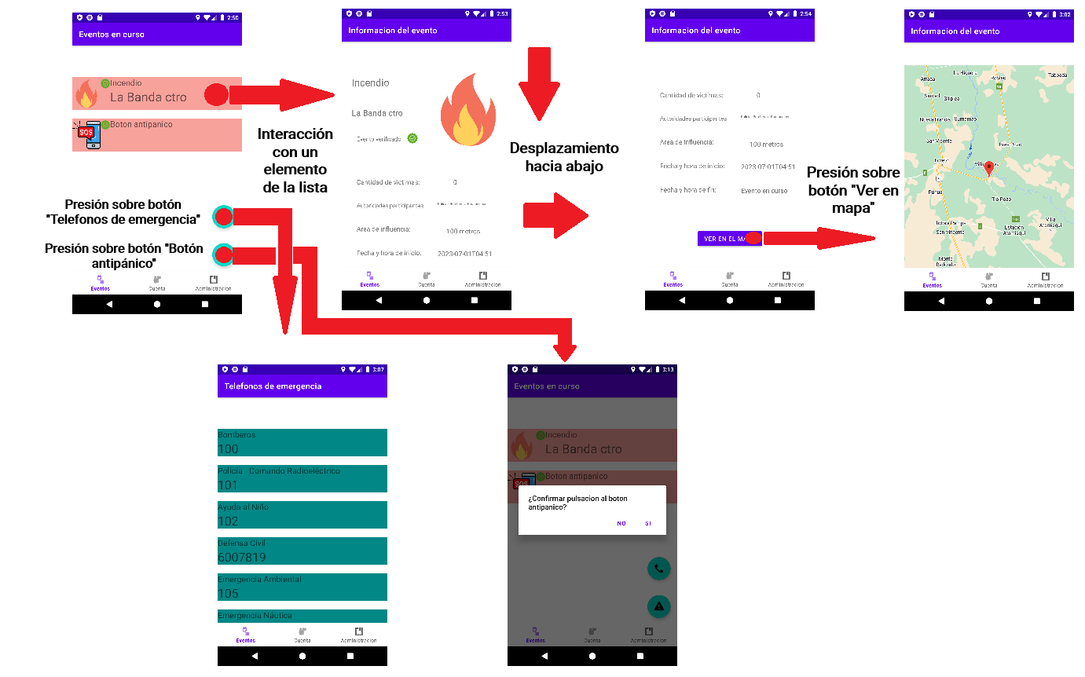
MAPA DE NAVEGACION ENTRE PANTALLAS

Slide 15
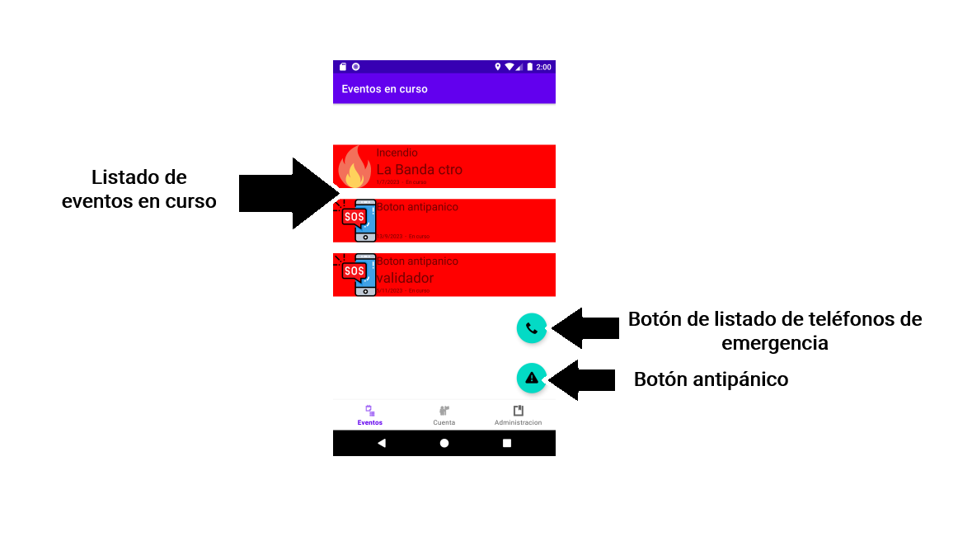
LISTADO DE EVENTOS (USUARIOS BASICOS)
En este apartado se mostrará una lista donde se encontrarán los datos de todos los eventos que se encuentran en curso y verificados por una autoridad.
Además, cuando el usuario realice un toque sobre los datos de un evento, se abrirá una pantalla donde se mostrará en un mapa la ubicación donde surgió dicho evento.
Tambien dicho apartado contendrá controles que se adaptaran a la cuenta de usuario que se encuentre cargada o no en la aplicación. Además, contara con dos botones por defecto que son: Botón de teléfonos de emergencia y botón antipánico.

Slide 16
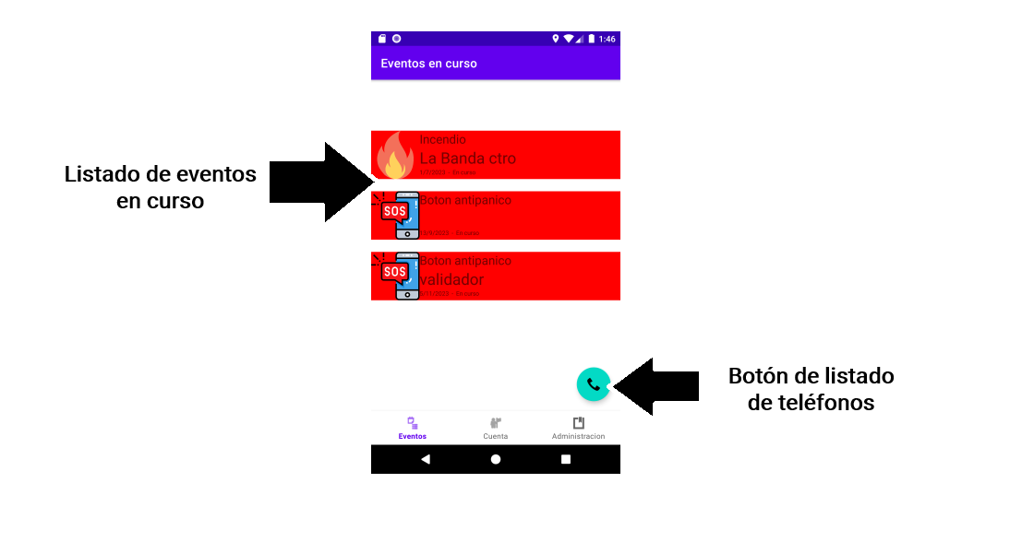
LISTADO DE EVENTOS (USUARIOS ANONIMOS)

Slide 17
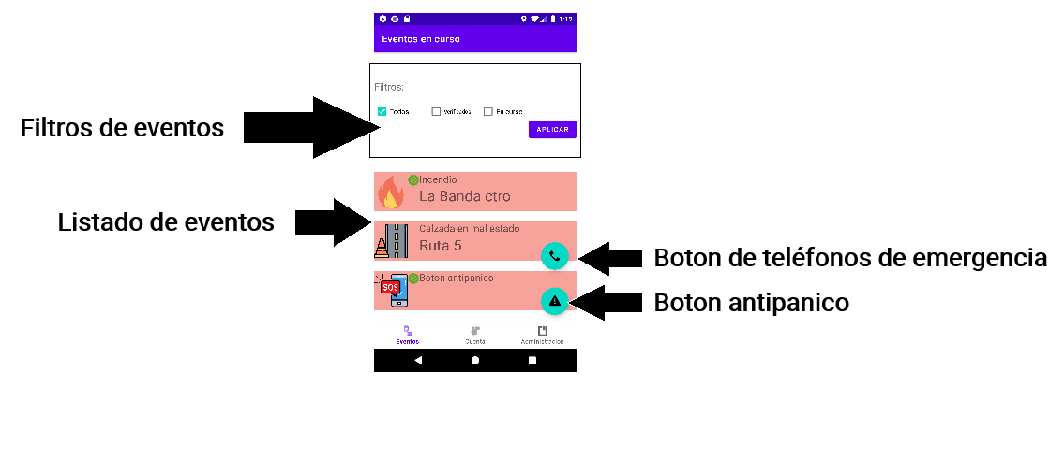
LISTADO DE EVENTOS (USUARIOS VALIDADORES O ADMINISTRADORES)

Slide 18
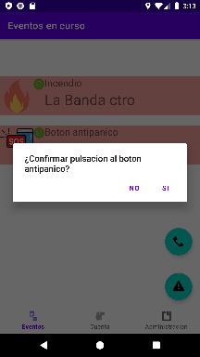
PRESION DEL BOTON ANTIPANICO
Al presionar el botón indicado por primera vez, la aplicación pedirá permisos de ubicación GPS, luego si el GPS del telefono se encuentra apagado, la aplicación mostrará una confirmación para activarlo, de aceptar los mensajes, se mostrará un mensaje de confirmación de que el proceso de información de botón antipánico será exitoso y se realizara una llamada al telefono 101 – Comando Radioeléctrico, además si el usuario hizo login se registrara el nombre de dicho usuario en el evento.

Slide 19
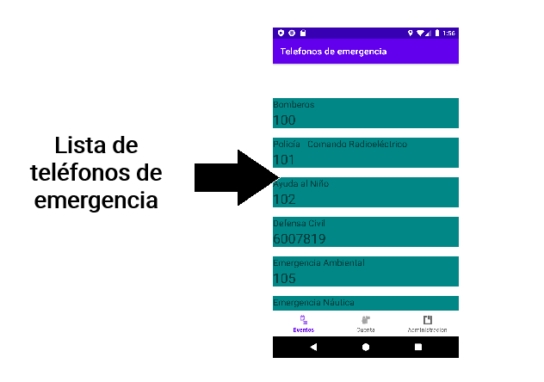
LISTADO DE TELEFONOS DE EMERGENCIA
En esta pantalla se mostrará un listado de teléfonos de emergencia, accediendo mediante un botón en la pantalla anterior (listado de eventos).

Slide 20
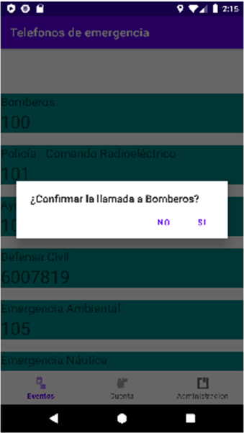
LLAMADA DE EMERGENCIA
Al tocar sobre uno de los elementos de la lista de teléfonos, la aplicación pedirá permisos para realizar una llamada de telefono si no dispone de permisos, luego pedirá confirmación para realizar la llamada, si se acepta el mensaje, se abrirá la aplicación de telefono y se marcará automáticamente el numero pertinente al seleccionado.

Slide 21
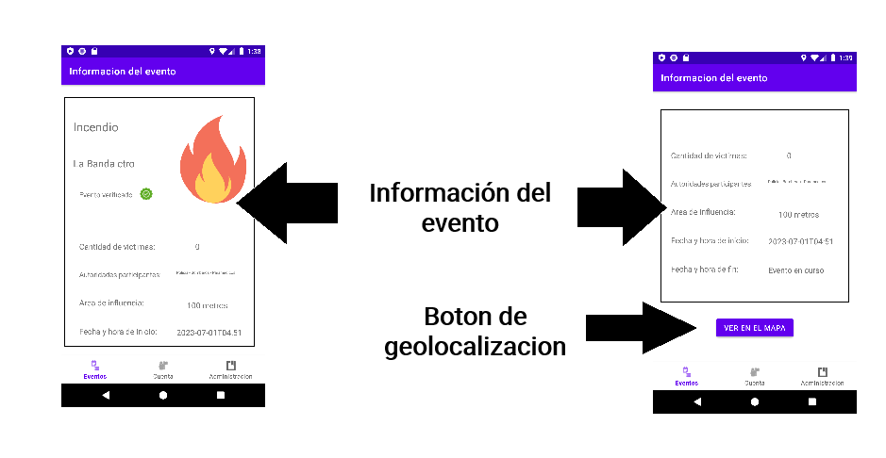
INFORMACION DE EVENTOS
En esta pantalla se mostrará la información detallada de un evento en curso junto con una imagen ilustrativa referida al mismo. También se encontrará un botón que nos dirigirá a otro apartado donde veremos la ubicación del evento en un mapa.

Slide 22
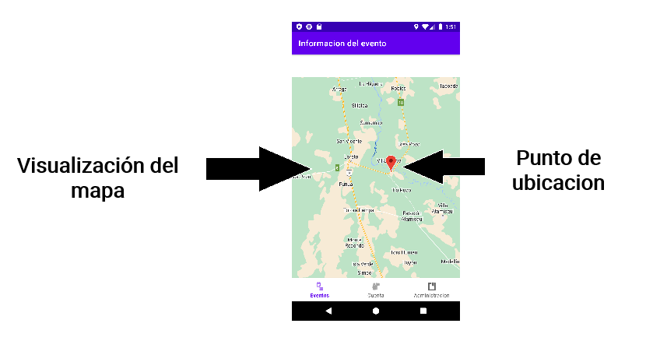
GEOLOCALIZACION
En esta pantalla se mostrará la ubicación donde se encuentra realizando el evento en cuestión en formato de mapa, accediendo mediante un botón en la pantalla anterior (información del evento).

Slide 23
APARTADO CUENTAS DE USUARIO

Slide 24
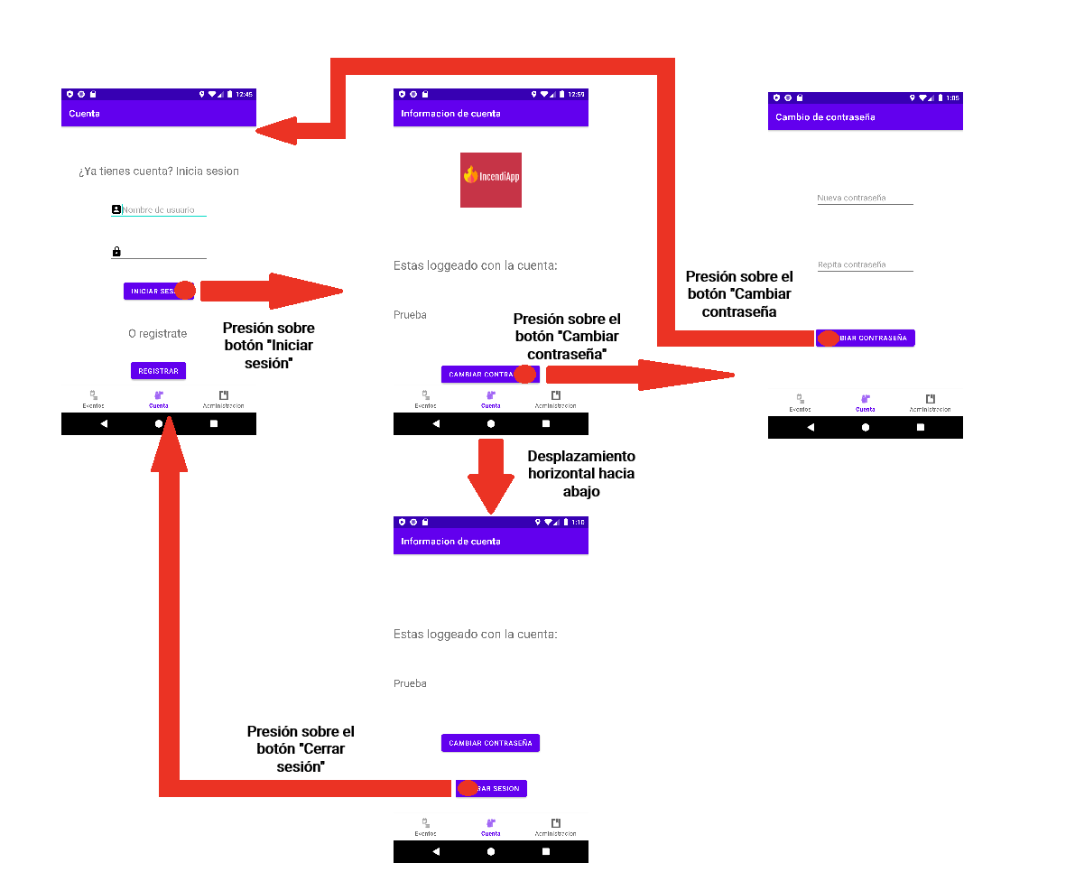
MAPA DE NAVEGACION ENTRE PANTALLAS

Slide 25
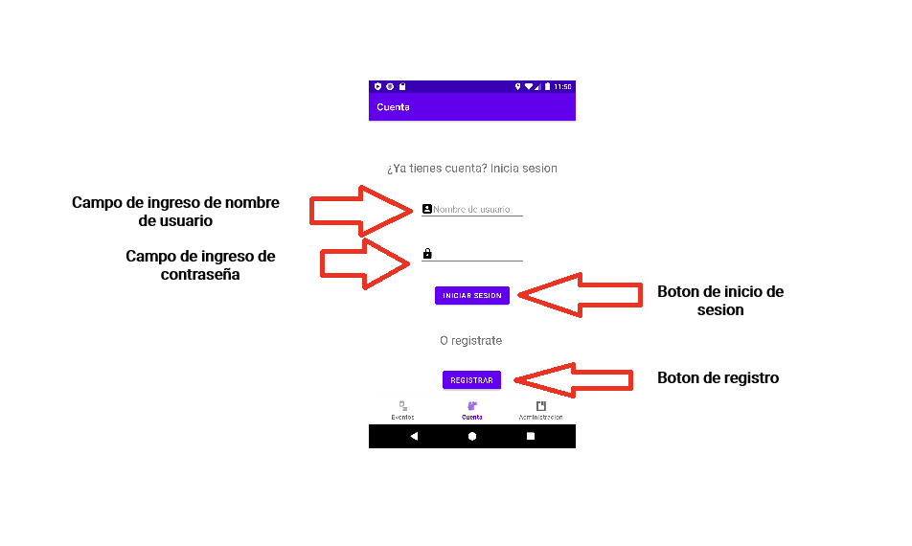
CUENTA - LOGIN
En este apartado, se nos presentara una pantalla donde podremos introducir los datos de nuestro usuario, los cuales son nombre y contraseña, presionando en el botón “Iniciar sesión” y validando que nuestros datos son los correctos, se nos dirigirá a otra pantalla donde se mostrara los datos de la cuenta, en otro caso, si deseamos registrarnos debemos poner nombre y contraseña, y si verificamos los datos que sean correctos, se dará de alta la cuenta.

Slide 26
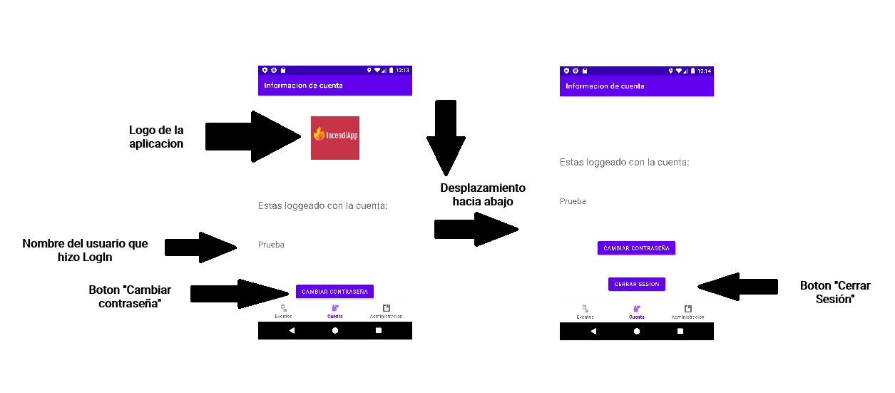
INFORMACION SOBRE LA CUENTA
En este apartado se mostrará el nombre de la cuenta con la que se accedió a la aplicación, junto con dos botones, uno para realizar el cambio de contraseña y otro para cerrar la sesión.

Slide 27
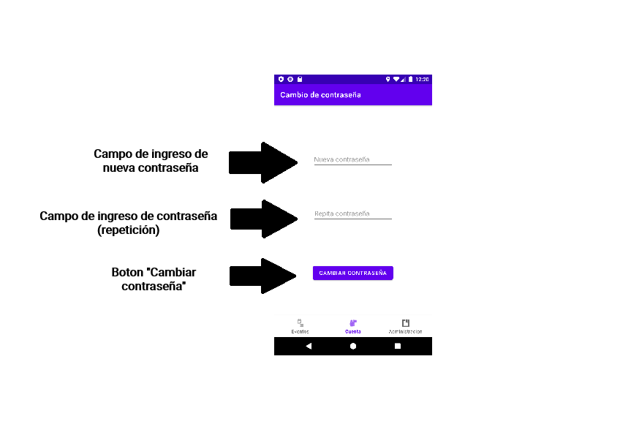
CAMBIO DE CONTRASEÑA
Este apartado se encontrará al momento de tocar sobre el botón “Cambiar contraseña” en el apartado de “Información de cuenta” el cual nos redirigirá a un formulario donde introduciremos la nueva contraseña de la cuenta y la confirmación de la misma y un botón el cual nos permitirá grabar la nueva contraseña.

Slide 28
CREACION DE USUARIO
Este apartado se encontrará al momento de tocar sobre el botón “REGISTRAR” en la pantalla principal, donde nos redijera al apartado donde introduciremos un correo electrónico y una contraseña para crear el usuario para posteriormente autenticarnos en la app.

Slide 29
ADMINISTRACION DE EVENTOS

Slide 30
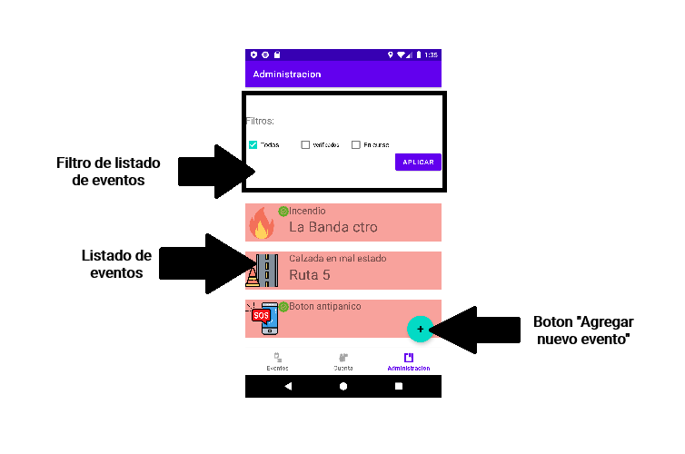
PANTALLA PRINCIPAL - ADMINISTRACION
A este apartado se accederá tocando sobre un botón en la parte inferior de la pantalla principal. En este apartado se mostrará un listado con todos los eventos cargados en la aplicación, en el cual presionando sobre el botón “+” se nos dirigirá a la pantalla de creación de eventos. Si en el listado, presionamos sobre los datos de un evento, esta acción nos dirigirá a la pantalla de modificación de datos de un evento. En este apartado también se encontrarán filtros donde se podrán mostrar solo eventos en curso, eventos no verificados, eventos en curso y verificados y listado general.

Slide 31
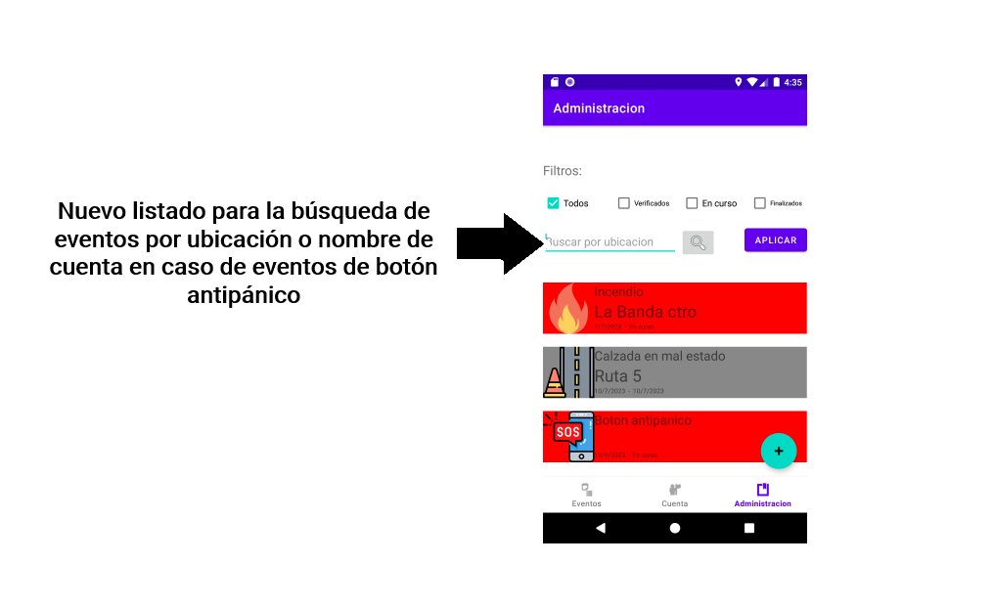
NUEVOS FILTROS
En la versión 0.0.34 se agrego un filtro para buscar eventos por su ubicación y por nombre en caso de buscar eventos por de tipo botón antipánico. Este filtro se utilizara tambien en el listado de eventos para ver su información.

Slide 32
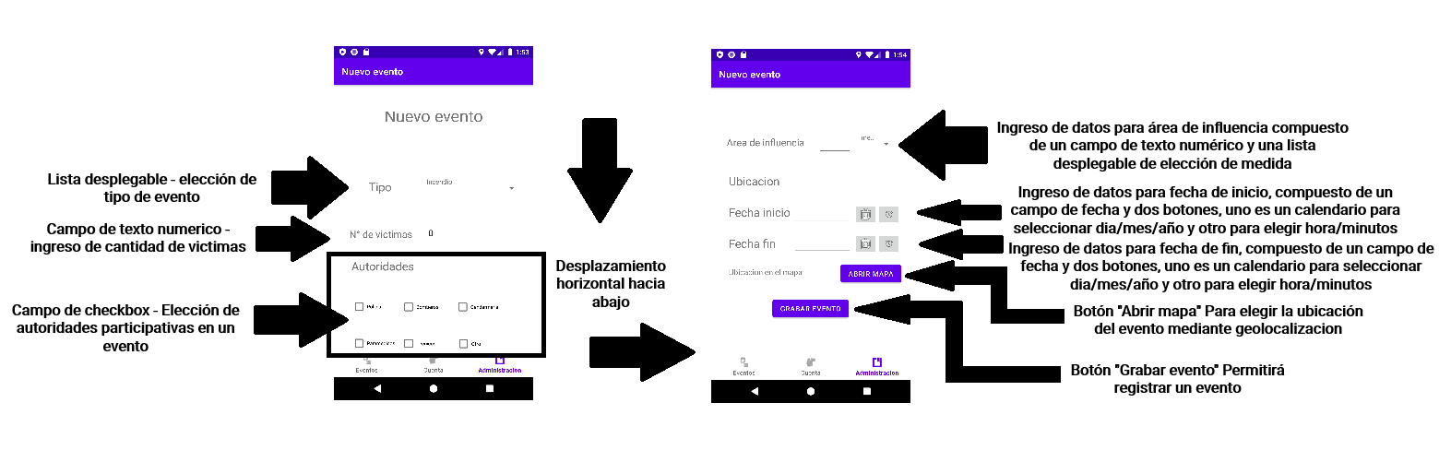
ALTA DE EVENTOS
A este apartado se mostrará un formulario para la introducción de los datos necesarios para asentar un evento, cada dato pedido será acompañado una leyenda que indicara que dato se debe introducir para el correcto guardado del evento y un botón que abrirá otra pantalla donde se mostrara a modo de mapa, la ubicación que tendrá el evento. Para guardar un evento, presionar el botón “Grabar evento”.

Slide 33
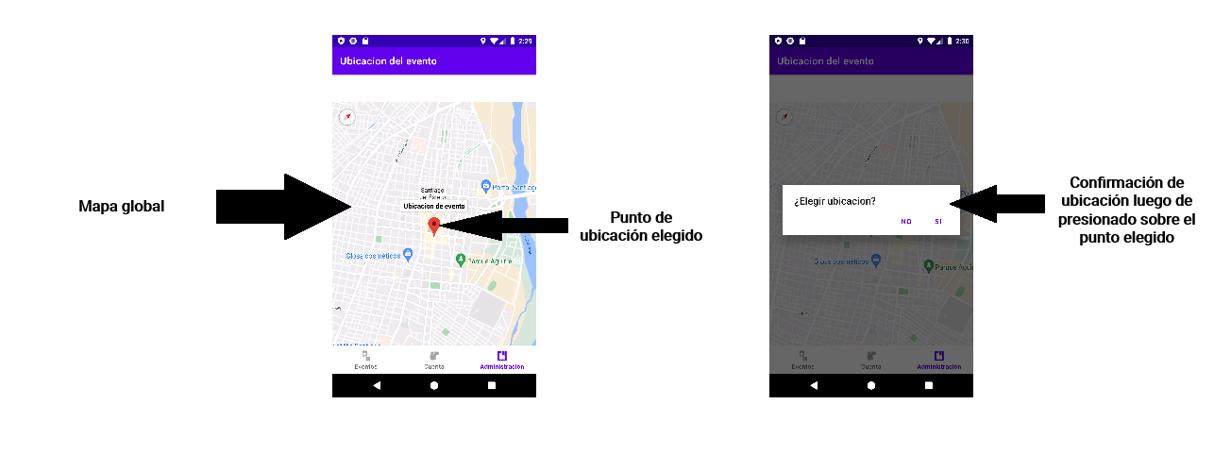
GRABAR UBICACIÓN DEL EVENTO
En esta pantalla se mostrará un mapa, donde pulsando en la ubicación, nos agregará un marcador donde indicará la ubicación en un mapa del evento en cuestión

Slide 34
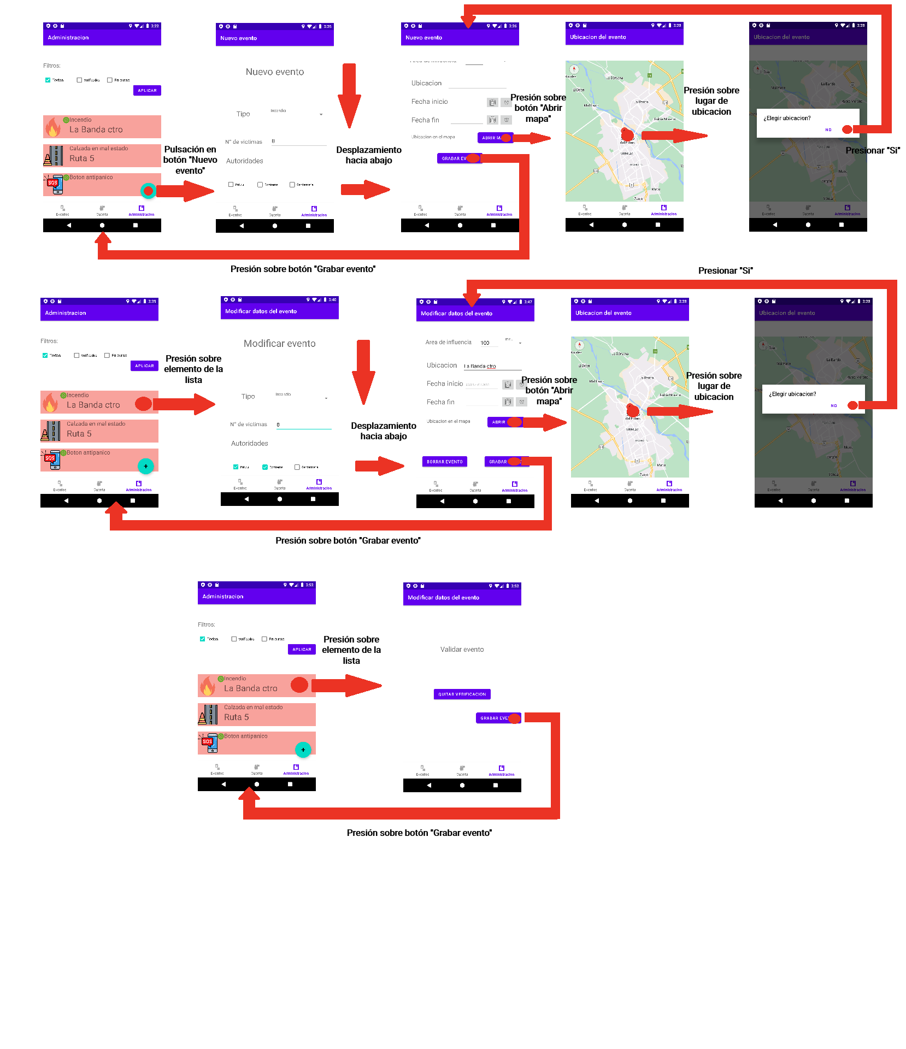
MAPA DE NAVEGACION ENTRE PANTALLAS (MODIFICACION DE EVENTOS)

Slide 35
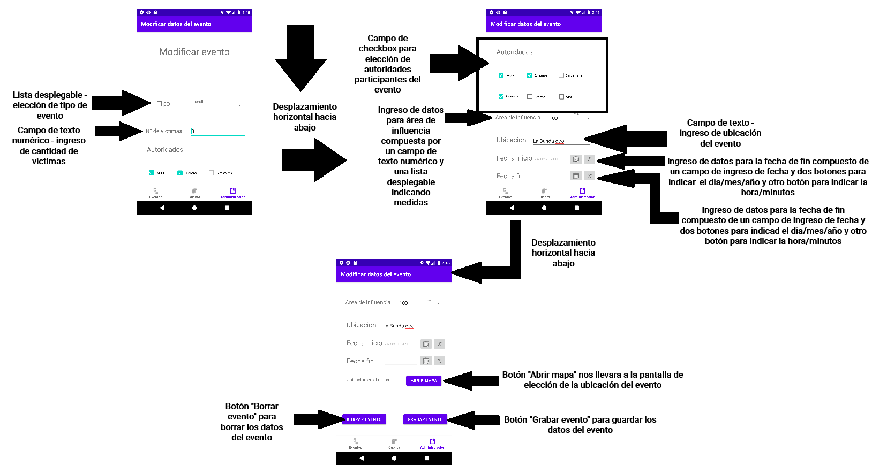
MODIFICACION DE EVENTOS (USUARIO ADMINISTRADOR)
A este apartado se accederá tocando sobre los datos de un evento en el listado de la pantalla de “Administración”, donde se nos mostrará un formulario con los datos cargados del evento que podremos editar. En el final de la pantalla habrá 3 botones, uno donde podremos reubicar el evento en un mapa, otro botón que permitirá borrar los datos de un evento previa confirmación del usuario, y otro botón para grabar los datos editados del evento en cuestión.

Slide 36
GEOLOCALIZACION DE EVENTO (MODIFICACION)
Se accederá pulsando el botón “Abrir mapa”. En esta pantalla se mostrará un mapa, donde pulsando en la ubicación, nos agregará un marcador donde indicará la ubicación en un mapa del evento en cuestión.

Slide 37
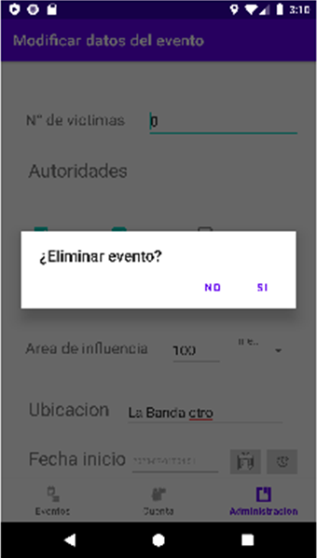
ELIMINACION DE UN EVENTO
Esta acción se desencadenará al pulsar el botón “Borrar evento” donde presionando “Si” a la confirmación se eliminaran los datos del evento consultado.

Slide 38
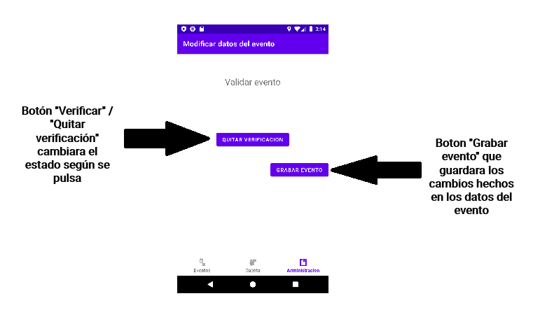
MODIFICACION DE EVENTOS (USUARIO VALIDADOR)
A este apartado se accederá tocando sobre los datos de un evento en el listado de la pantalla de “Administración”, donde se encontrarán 2 botones, uno es para validar o quitar la validación de un evento, luego el otro botón permitirá grabar los datos del evento.

Slide 39
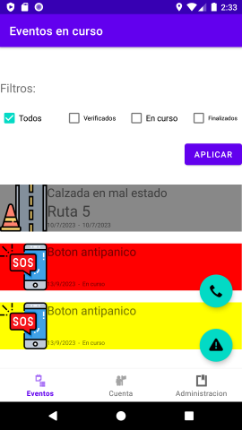
LISTADOS DE EVENTOS – CONSIDERACIONES GENERALES
En la versión 0,0,32-1 se añadieron algunos cambios que permitirán identificar mejor a cada evento y ubicarlos en los listados se añadieron colores que identificaran el estado de cada evento: rojo (evento verificado y en curso), amarillo (evento en curso pero no verificado) y gris (evento finalizado), además se añadió información adicional mostrando la fecha de inicio y finalización del evento, si el evento está en curso, se mostrara dicho mensaje hasta que se agregue en sus datos la fecha de fin, Tambien se añadió un control que permitirá filtrar los eventos finalizados. Estos cambios se reflejarán en los listados de administración de eventos y en el listado de información de eventos.

Slide 40
ARQUITECTURA DE LA APLICACION

Slide 41
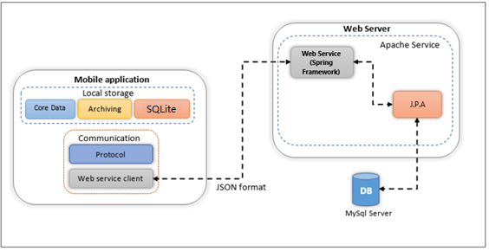
ASPECTOS BASICOS
La arquitectura se compone de: Una base de datos MySQL donde se guardarán los datos de usuarios y eventos. Una API a medida desarrollada que permitirá la interacción de la aplicación con la base de datos antes mencionada. Luego la aplicación en cuestión, que correrá en un dispositivo Android compatible con los requerimientos antes mencionado.

Slide 42
APLICACIÓN ANDROID
El usuario común interactuará con dicha aplicación, accediendo a todas las funcionalidades anteriormente descritas, donde constara de componentes que más adelante se detallaran. Para obtener, almacenar, modificar o eliminar datos, la aplicación utilizara una API hecha a medida para dar servicio a todos estos aspectos.

Slide 43
BACKEND - API
Se utiliza una API (interfaz de programación de aplicaciones) desarrollada específicamente para dar servicio a IncendiApp, la misma consta de los servicios esenciales para grabar, consultar y modificar datos en la aplicación y en el servidor de base de datos, la API consta con tecnologías en seguridad tales como Spring Security, JWT y BASE64 encoder/decoder para garantizar que los datos no sean accedidos por terceros sin permisos.

Slide 44
SERVIDOR DE BASE DE DATOS
Para guardar los datos de forma permanente, se utiliza un servidor de base de datos MySQL en su versión 5.7, en el mismo con acción de la API, se podrán almacenar, modificar, consultar o eliminar datos para tener siempre actualizada la información y accesible a todos aquellos que usen IncendiApp.

Slide 45
SOFTWARE UTILIZADO PARA EL DESARROLLO
Android Studio v 2023.3.1 (Giraffe)
Android 8 API 26
Spring Tools Suite 4 v 4.19.1
MySQL 5.7
Java JDK 8 (Android Studio)
Java JDK 17 (Spring Tools Suite 4)
Librerías usadas: RetroFit, Google Maps, SQLite, J.P.A, Spring Security, Spring Data, Swagger, JWT, librerías de encriptación AES, SHA-1
Sensores en hardware: GPS, llamada.
Repositorio del proyecto: GitHub

Slide 46
COMPONENTES UTILIZADOS EN LA APLICACION
Activity
Fragment
Bottom Navigation View
Text View
Edit Text
Button
Image Button
Recycler view
Spinner
Combobox
Map Fragment
Image View
Scroll View
Intents
Content provider
Resources folder
Android Manifest
SQLite Database
GPS sensor
Call sensor
RetroFit Library

Slide 47
INSTALACION Y PUESTA A PUNTO DE LA APLICACION
Para hacer uso de esta aplicación, se debe primero descargar el archivo “.apk”, luego iniciarlo, donde el sistema operativo pedirá permisos para instalarlo en caso de que no se haya provisto a la aplicación que accedió al archivo. Luego esperar a que la aplicación se instale en el dispositivo. Al ejecutar por primera vez, se le pedirán los permisos anteriormente detallados para el correcto funcionamiento de la aplicación, y luego ya puede hacer uso normal de la misma.

Slide 48
LOG DE VERSIONES Y CAMBIOS (PARTE 1)
Version 0.0.4 - Creacion de estructura visual y entidades del proyecto Version 0.0.5 - Consumision de API para registrar usuarios Version 0.0.6 - LogIn en backend y encriptacion de datos de envio (usuario y contraseña) al mismo Version 0.0.7 - LogIn y registracion completados, falta cambiar contraseña Version 0.0.8 - Listo cambiar contraseña Version 0.0.9 - Correccion de errores Version 0.0.10 - Consumision de listado de eventos general Version 0.0.11 - Creacion de pantalla de informacion de evento (Aun no concluido) Version 0.0.14 - Agregado y depurado apartado de detalles, agregado apartado de visualizacion en mapa, correccion de errores Version 0.0.18 - Correccion de errores y agregado apartado para dar de alta eventos Version 0.0.19 - Agregadas animaciones para entrar y salir de fragmentos Version 0.0.20 - Agregada pantalla de modificacion de datos de evento Version 0.0.21 - Agregado boton para eliminar eventos en pantalla de modificacion de evento Version 0.0.22 - Corregido error en modificar evento. Agregado listado de eventos solo en curso, cambiado el modificado y creado para permitir agregar eventos sin fecha fin (en curso). Cambiado titulos de cada pantalla Version 0.0.23 - Eliminado el uso de base de datos para almacenar eventos, los listados de administracion y eventos en curso se obtendran por medio de la API Version 0.0.24 - Agregada la capacidad de verificar eventos (Solo para los que poseen cuenta) y ver eventos en informacion de evento, en el listado se mostrara un icono de verificacion. Version 0.0.25 - Chequeo de login para hacer uso del apartado "Administracion" . Agregado metodo para renovar token al iniciar la App.

Slide 49
LOG DE VERSIONES Y CAMBIOS (PARTE 2)
Version 0.0.26 - Cambiado el listado de eventos en curso, ahora muestra eventos verificados y en curso. Agregados controles para realizar filtros en el listado de administracion (aun no funciona). Version 0.0.27 - Ahora se puede elegir la ubicacion del evento pulsando en el mapa, al modificar tambien se puede seleccionar el mapa. Agregado tambien filtros en listado de administracion. Version 0.0.28 - Agregado tipos de usuario 1 = validador, 0 = administrador -> Por defecto administrador. Solo los validadores pueden verificar eventos pero no modificar datos. Version 0.0.29 - Agregado listado con filtro para ver eventos si se hizo login con cuenta de verificacion o administracion. Version 0.0.30 - Agregada confirmacion para añadir ubicacion al mapa en modificacion/alta de evento, agregado zoom al mostrar la ubicacion del evento en la informacion. Version 0.0.31 - Agregado boton anti panico para usuarios autenticados como para no autenticados. Version 0.0.32 - Agregado boton para consultar telefonos de emergencia, con un listado de numeros y al hacer click sobre un item se realiza la llamada. Version 0.0.32-1 - Agregados colores para diferenciar el estado del evento: Rojo (evento en curso y verificado), amarillo(evento en curso y NO verificado) y gris (evento finalizado). Version 0.0.32-2 - Agregada fecha inicio y fecha fin en los items de las listas. Version 0.0.32-3 - Agregado control de filtro para eventos finalizados tanto para el listado de administracion como para el listado de eventos. Version 0.0.32-4 - Ahora al pulsar el boton antipanico si se hizo login con un usuario, se grabara el nombre del mismo en el evento. Version 0.0.32-5 - Ahora al pulsar el boton antipanico automaticamente se realiza la llamada al 101 - Comando Radioelectrico y se carga el evento. Version 0.0.33 - Nuevo tipo de usuario: 2 es un usuario basico registrado, quitado boton antipanico de usuario sin loggear. Version 0.0.34 - Agregado filtro para buscar eventos por ubicacion, tambien se podra utilizar para buscar los eventos por el nombre de cuenta que activo los botones antipanico. Este filtro se encuentra en los listados de administracion y listado de eventos.

